Slide 1
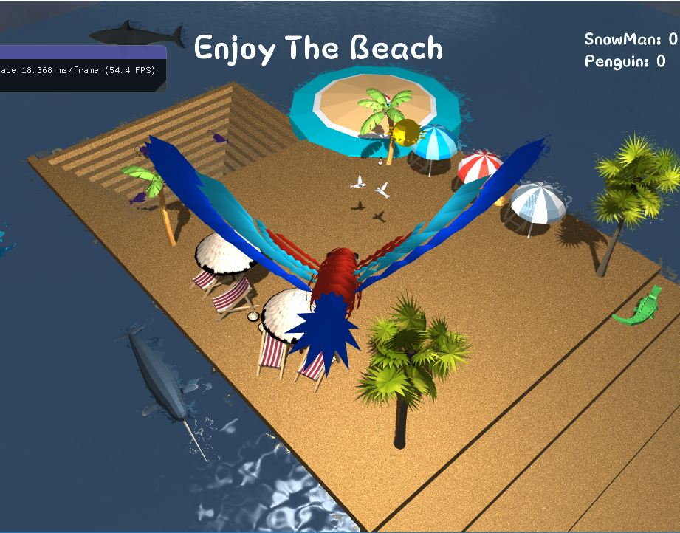
Enjoy The Beach
陈慕远 16340025
陈明亮 16340023
陈铭涛 16340024
陈谱一 16340026

Slide 2
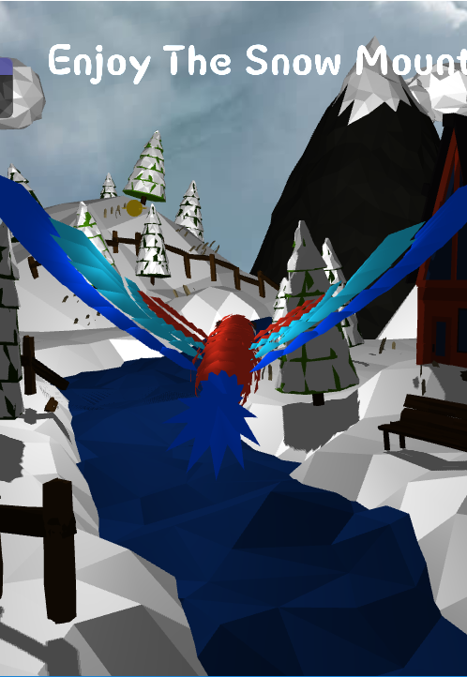
目录
任务分工
项目简介
技术详解
未来工作

Slide 3
任务分工
陈慕远
陈明亮
设计项目玩法模式，
完成天空盒渲染，流体模拟功能的添加
协助模型的制作和导入过程
完成摄像机系统，纹理渲染，
模型导入等基础功能
添加粒子系统，文字渲染，骨骼动画，碰撞检测功能
陈铭涛
陈谱一
完成光照系统，阴影渲染功能
添加复杂光照中的
Gamma校正，完善碰撞检测
制作导入模型
编写项目文档

Slide 4
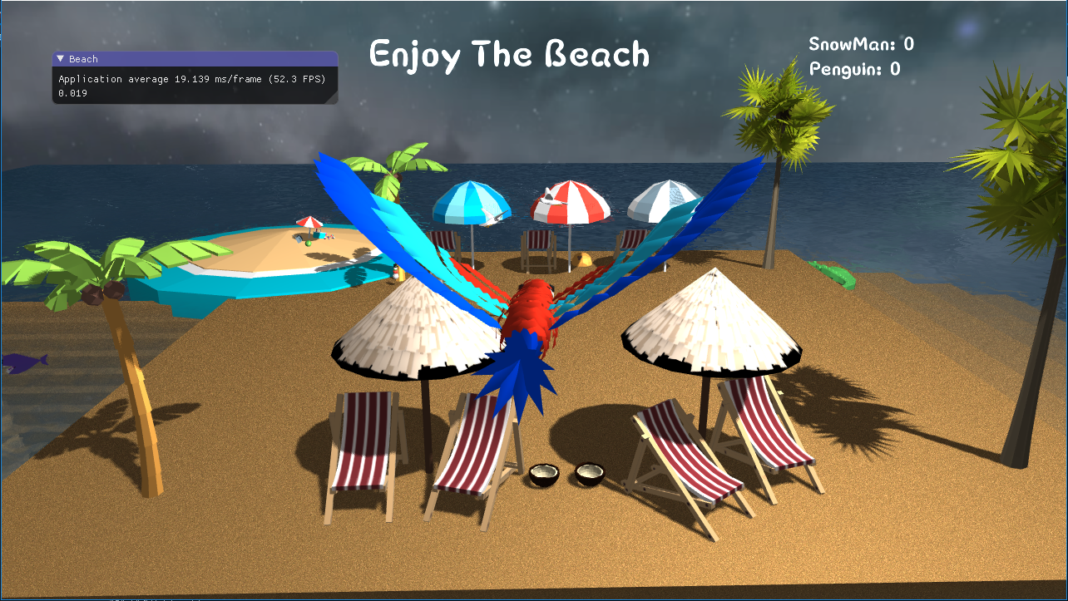
项目简介
以飞鸟之视野观世间美色
我们的项目灵感来源于现实生活中美丽的沙滩海景，利用OpenGL极大程度上还原了沙滩和海洋的场景。场景中有很多生活中沙滩上的元素，例如游客、大海、沙滩等。用户通过飞鸟的视角来观察整个场景，可以操控鸟的位置来调控视角。场景中利用多种技术尽可能模拟现实的沙滩，给用户带来极致的视觉体验。
在完成了沙滩场景后，我们又添加了雪山场景。用户可以通过碰撞检测功能，收集进入对应场景的代表元素物品，来实现两个场景之间的自由切换。

Slide 5
实现功能
1.Sky Box
2.Display Text
4.Collision Detection
5.Skeletal Animation
7.Fluid Simulation
3.Complex Lighting
6.Particle System
1. Camera Roaming
2. Simple lighting and shading
3. Texture mapping
4. Shadow mapping
5.Model import & Mesh viewing
Basic：
Bonus：

Slide 6
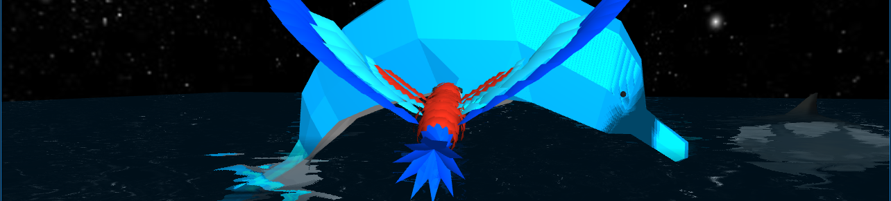
技术详解

Slide 7
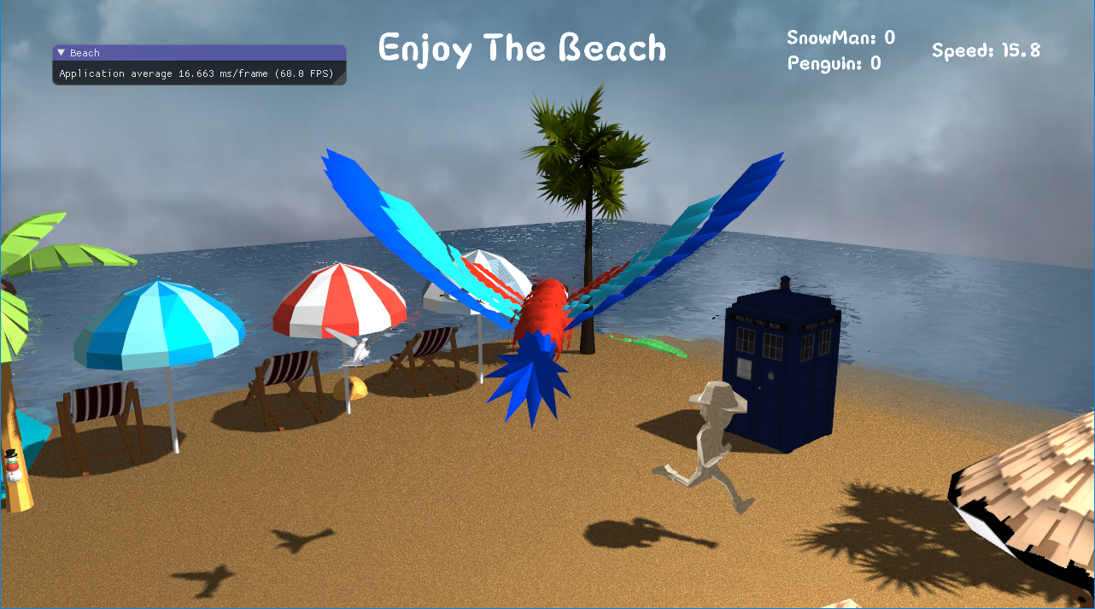
1.摄像机系统
通过WASD来控制摄像机移动，鼠标控制转动角度，滚轮控制缩放深度。
实现飞鸟模型随着摄像机移动，以及角度的转动。
添加持续按住空格键进行加速移动的功能，释放之后缓慢减速。

Slide 8
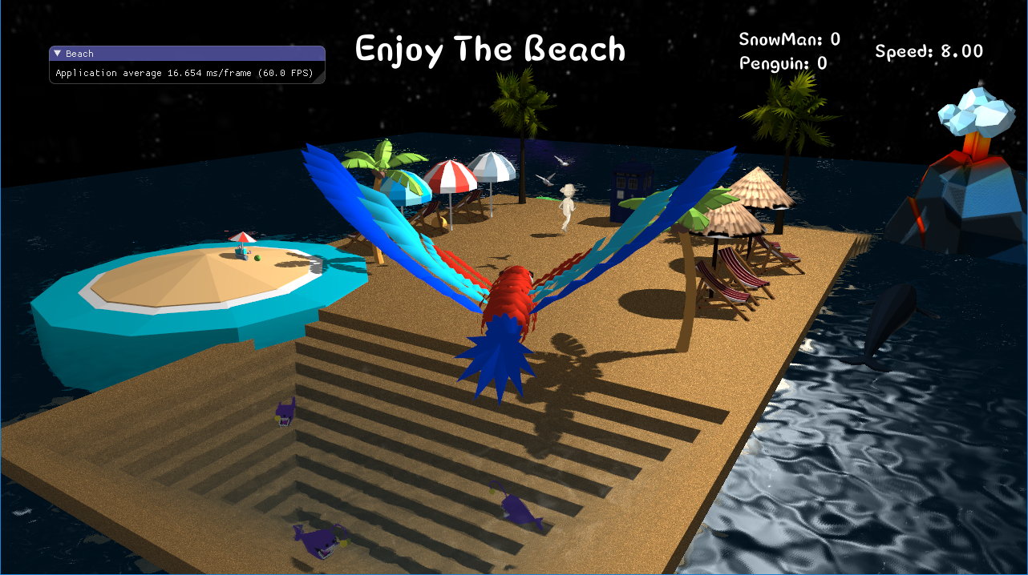
2.模型制作和导入
整个场景基本上都是由模型组成的，因此需要导入大量的模型，例如飞鸟、树木和海洋动物等。
为了使场景元素更加丰富，玩家不仅可以控制屏幕中心的飞鸟模型进行运动，还可以观赏到其余模型的循环运动，如：海豚、鲨鱼。

Slide 9
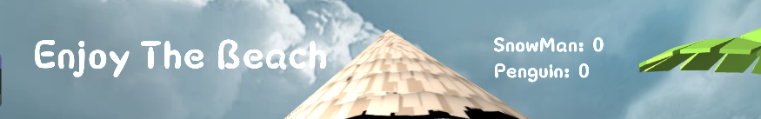
3.显示文字
在场景的顶部添加项目的标题并记录当前对应物品的收集数量，同时挑选了合适的字体使效果更加美观。

Slide 10
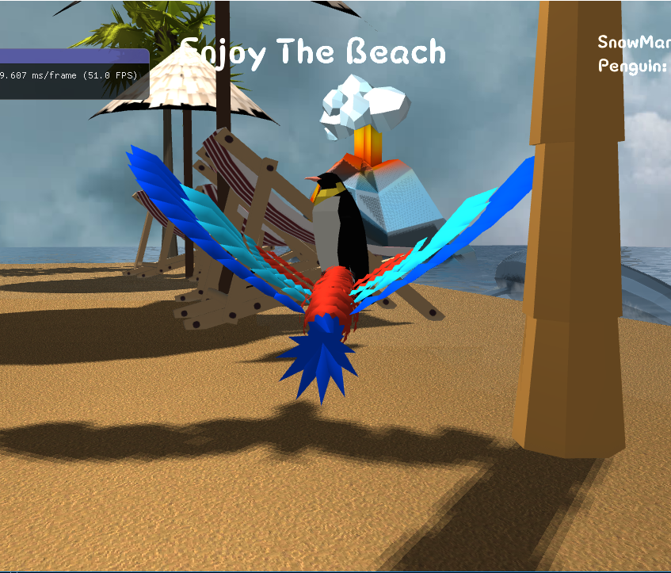
4.碰撞检测
在飞鸟和企鹅、雪人之间加入碰撞检测，当发生碰撞时计分加一，找到所有的企鹅和雪人后进入TARDIS即可进入雪山场景。
雪山场景中对飞鸟和火焰、仙人掌之间加入碰撞检测，找到所有的火焰和仙人掌进入TARDIS即可回到沙滩场景。

Slide 11
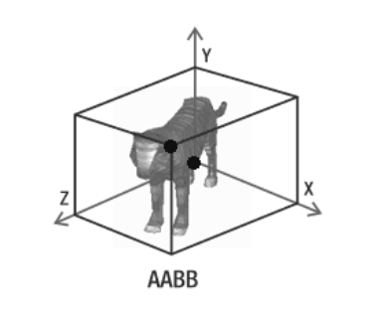
AABB盒碰撞检测
为了简化物体之间的碰撞检测运算，通常会对物体创建一个规则的几何外形将其包围其中，AABB（axis-aligned bounding box）包围盒是碰撞检测中较为常用的算法。
三维场景中的AABB包围盒特点：
（1） 表现形式为六面体。
（2） 六面体中的每条边都平行于一个坐标平面。
首先为所有可能与玩家发生碰撞的模型建立不同的碰撞盒，具体的碰撞盒存储内容为：碰撞盒的中心，碰撞盒在三维上的边长。之后在OpenGL的主渲染流程中进行碰撞检测函数的执行，具体内容为：
（1）遍历当前所有的碰撞盒对象，计算当前摄像机坐标的x,y,z坐标分别与碰撞盒中心的x,y,z坐标的直线距离。
（2）若三个维度上的直线距离均分别小于对应碰撞盒边长的1/2，则视为碰撞发生。

Slide 12
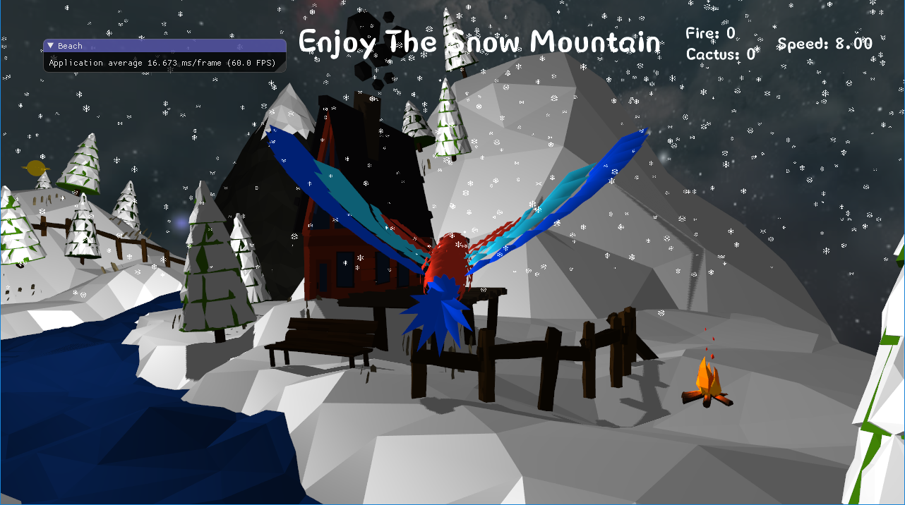
5.粒子系统
我们主要的粒子系统是雪花效果，在雪山场景中增加了雪花，使得整个场景更加逼真。
玩家从沙滩场景进入雪山场景之后，直接触发雪花效果，同时也允许玩家手动关闭。

Slide 13

粒子系统实现
1. 粒子系统的实现的主要过程为：定义粒子结构体存储每个粒子的位置，大小，速度，方向，以及年龄信息，在主渲染函数中，通过随机生成粒子位置(当然一般下雪的话粒子位置都是在上方)
2. 根据时间实时更新粒子的位置，实现缓慢落下的功能，当粒子的年龄到达规定上限时，将该粒子移除，生成新的粒子，重复上述操作。
3. 在每一个生命周期内的粒子所在的位置坐标，结合纹理图片渲染功能，将缩放后的雪花图片渲染至窗口上，即可实现下雪的效果。

Slide 14
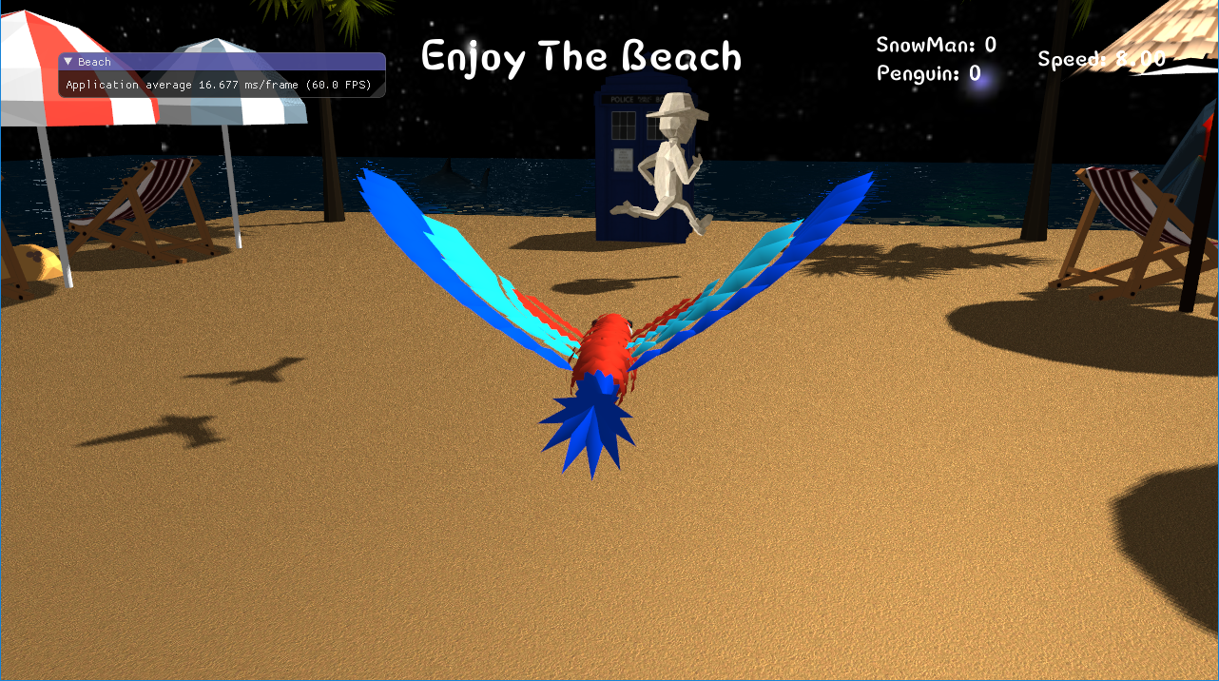
6. 骨骼动画
添加骨骼动画的导入功能，目前实现针对于.fbx的动画模型的导入与渲染。
目前导入的动画模型为人物循环跑动的动画，为了更大程度上体现骨骼动画与场景的融合，之后会让负责动画模型设计的同学添加更多有趣的动画。

Slide 15
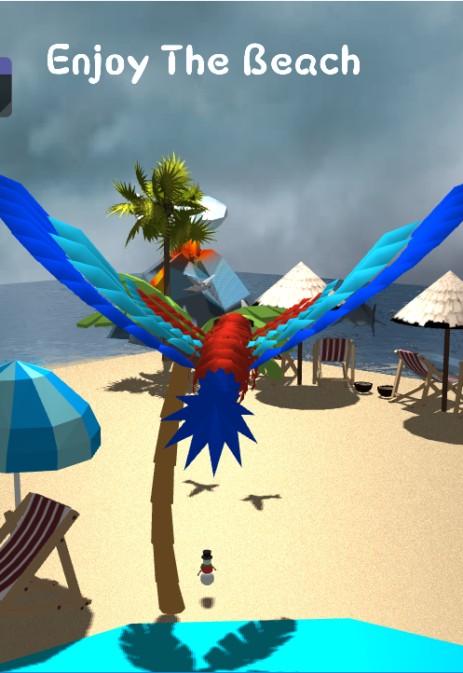
7.光照模型
场景中添加了太阳光源，使用Blinn-Phong光照模型来添加光照，在同一个视角下可以切换光照位置且有不同的阴影效果。
添加复杂光照Gamma矫正，解决光照不均匀的问题，在矫正后的光照模式下可以看到更优化的效果。

Slide 16
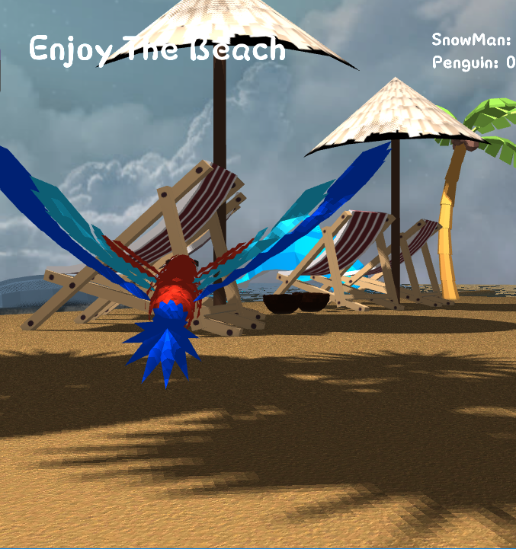
8.阴影
在光源视角渲染获得深度贴图，对所有的点进行判断，如果不在光照范围内则生成阴影效果。两个场景中都加入了阴影效果。
对阴影效果进行优化，使场景中的阴影看起来更加自然，更接近实际生活。

Slide 17
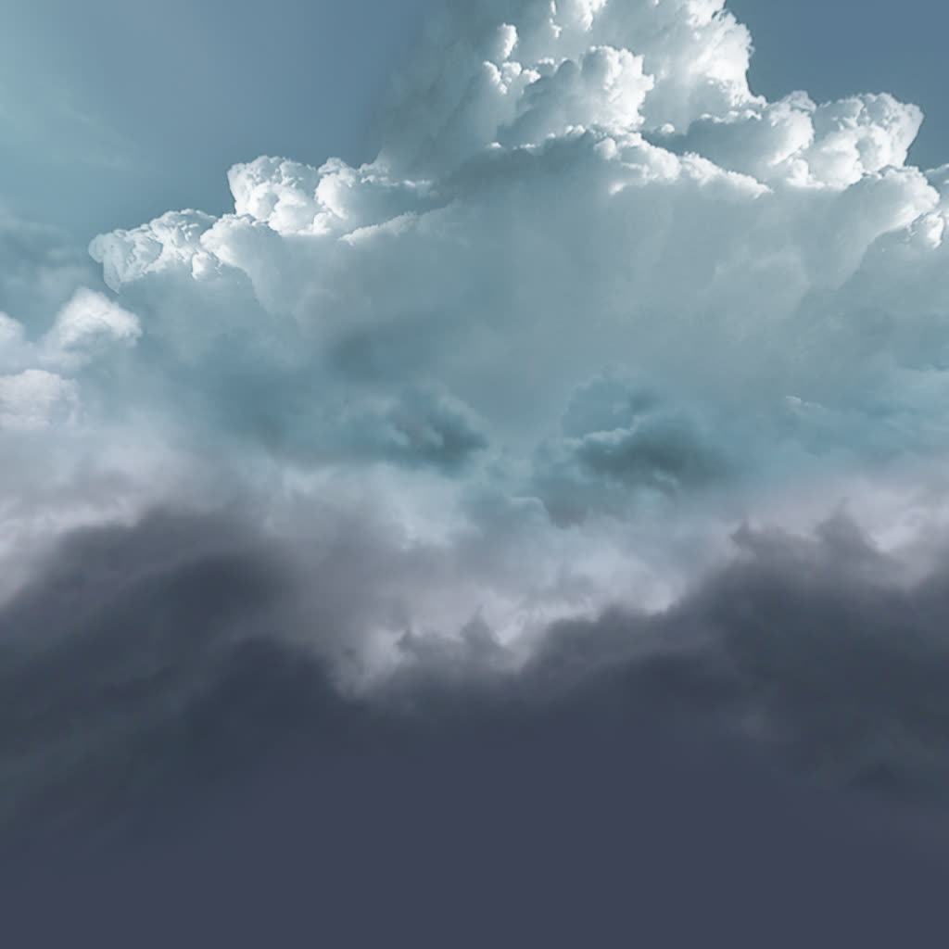
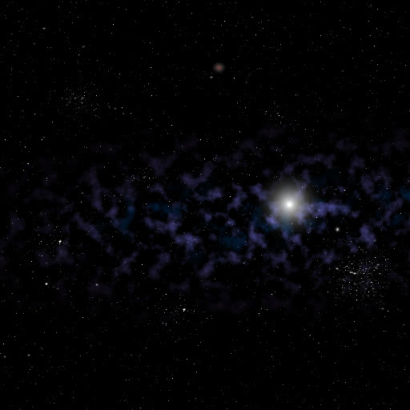
9.天空盒
为了实现白天盒黑夜交替出现的效果，我们加入了两种天空盒：
模拟晴天的天空
模拟夜晚的星空

Slide 18
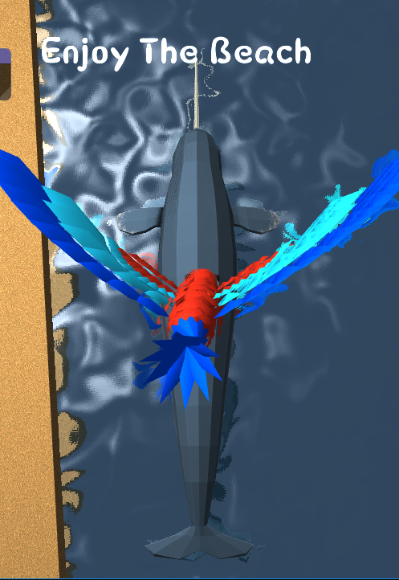
10.流体模拟
对海水进行流体模拟，做出流动的效果，尽可能还原现实生活中的流体。
除了对海水加入流动效果，还增加了倒影和反光的效果。

Slide 19
未来工作
1. 制作符合项目主体的骨骼动画模型，并添加到场景中。
2. 针对于场景可观赏性的提升，考虑添加更多的模型，丰富地图元素。
3. 结合未完成的Bonus功能，并考虑如何将其有机地结合到项目中。

Slide 20
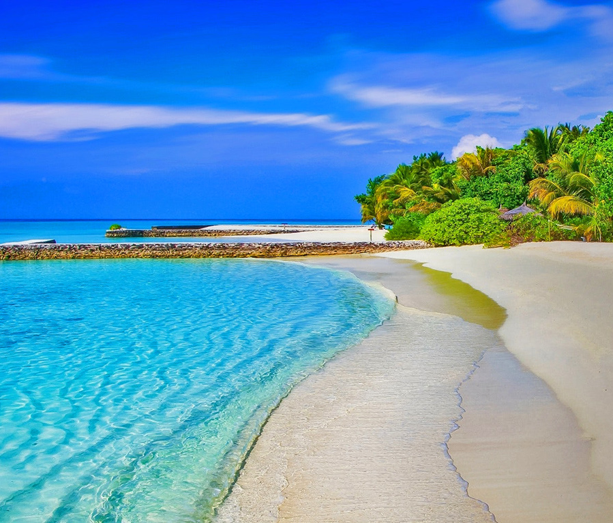
谢谢！

